Slide 1
Tuần 17
Bài 88: ung – uc

Slide 2
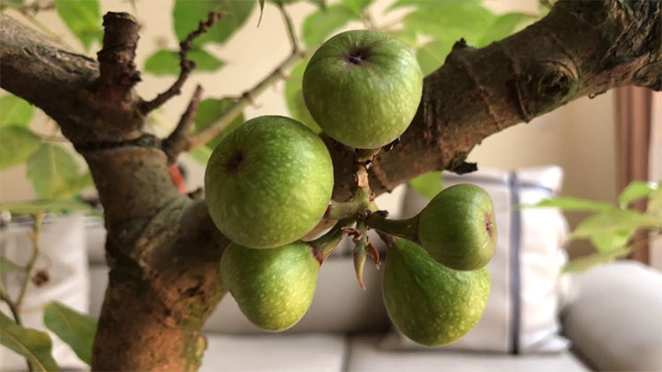

sung
cúc
ung
uc

Slide 3
So sánh

Slide 4
CÀI BẢNG CÀI

Slide 5
THƯ GIÃN

Slide 6

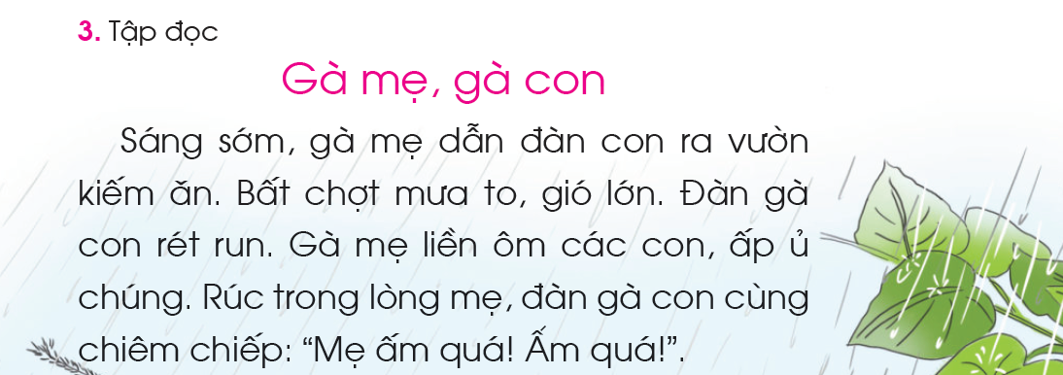


Slide 7
Viết bảng con

Slide 8
